Slide 1
Анализ публикуемых новостей
В проекте решается задача сбора новостей из разных источников, объединения их в общие категории и создание витрины статистики

Slide 2
Цели проекта
Создать скрипт, который будет собирать новости из RSS лент, обрабатывать их и отправлять в хранилище
Разработать и создать хранилище, позволяющее получать, хранить и обрабатывать новости

Slide 3
Требования к реализации
Скрипт должен поддерживать полную закачку и дозагрузку данных
Хранилище должно содержать 3 слоя данных: слой сырых данных, промежуточный слой, слой витрин
Витрина должна содержать все необходимые данные
Реализация должна поддерживать приведение названий категорий из разных источников к единому виду

Slide 4
План реализации
Анализ источников и выбор технологий для реалзизации
Проектирование хранилища данных
Создание хранилища данных
Написание скрипта получения данных из RSS источников и их отправку в хранилище
Написание скриптов обработки данных (передачи данных в промежуточный слой и слой витрин)
Тестирование и отладка
Написание презентации

Slide 5
Используемые технологии
Т.к. объем данных невелик и требования к быстродействию также невысоки, используем PostgreSQL для хранилища данных и Python для скриптов ETL
Если количество источников будет значительно увеличено и потребуется обрабатывать принципиально большее количество новостей, можно будет использовать, например, Сlickhouse

Slide 6
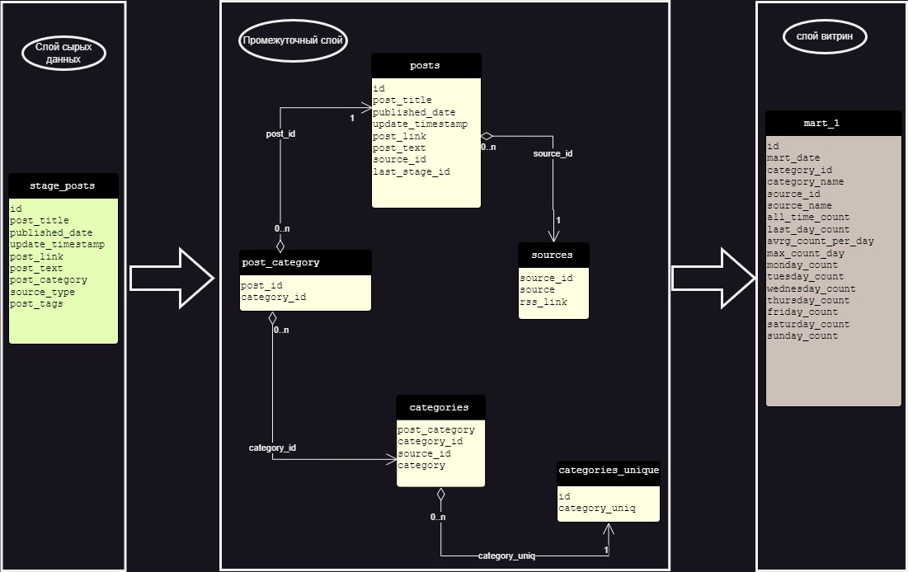
Структура хранилища

Slide 7
Результат разработки
Результат разработки выложен в https://github.com/AmberForever/NewsAnalyser
Скрипт Python разделен на логические составляющие:
  Конфигурация скрипта (ссылки, логины, пароли...)
  Работа с хранилищем
  Работа с лентами новостей
  Общие утилиты (на будущее, для работы с другими источниками данных)
  Основной скрипт
В репозитории также лежит скрипт для создания слоев, таблиц и процедур, необходимых для работы скрипта

Slide 8
Выводы
Мы реализовали проект получения, хранения и обработки новостей
В результате мы получаем витрину статистики новостей:

